Slide 1
Conseil d’examen du prix des médicaments brevetés
Séances de liaison auprès des brevetés 2015
Montréal le 5 novembre 2015
Toronto le 6 novembre 2015

Slide 2
Aperçu
Formulaire 1, original et modifications
Formulaire 2, modifications à la section 4
Formulaire 2, dépôt en ligne des rapports semestriels
Sources de prix étrangers
Lauer-Taxe
Mise à jour progressive des Lignes directrices
Test de la relation raisonnable
PMMP et section 5, Canada
Plan stratégique du CEPMB

Slide 3
Formulaire 1 – calendrier des dépôts
FORMULAIRE 1 Renseignements identifiant le médicament (document électronique dans Excel comprenant la monographie de produit)
Renseignements | Échéancier | Loi sur les brevets | Règlement
Identité du produit médicamenteux, du breveté et du ou des brevets | À la première des dates suivantes : Sept (7) jours après le jour de la délivrance du premier AC Sept (7) jours après la date de première vente au Canada | 80(1)a) 80(2)a) | 3(1) 3(2) 3(3)
Mise à jour des renseignements sur l’identité du produit médicamenteux/du breveté | Dans les trente (30) jours suivant toute modification des renseignements |  | 3(4)

Slide 4
Formulaire 1
Ne cocher qu’une case : il s’agit soit d’un premier rapport ou d’une modification à un rapport antérieur.
Indiquer quelles sections seront modifiées.

Slide 5
Formulaire 1 – section 1
N’ajouter aucune ligne dans le champ sur l’usage thérapeutique. Si le nombre de lignes allouées ne suffit pas pour la description, continuer d’écrire sur les lignes suivantes même si elles n’apparaissent pas sur le formulaire même.

Slide 6
Formulaire 1 – section 1
Cocher UNE réponse, soit Usage humain (ordonnance médicale), Usage humain (vente libre) ou Usage vétérinaire.

Slide 7
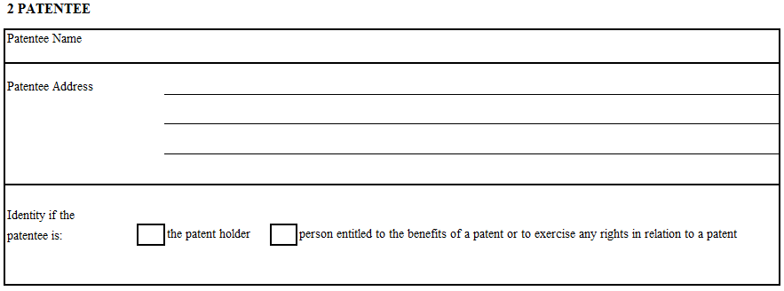
Formulaire 1 – section 2
Lorsque plus d’un brevet est en vigueur et que le breveté est le titulaire de l’un des brevets et la personne qui a droit aux avantages d’un autre brevet, cocher uniquement titulaire du brevet. Une seule case doit être cochée.

Slide 8
Formulaire 1 – section 3
Si aucun Avis de conformité n’a encore été attribué, ne pas remplir ce champ et cocher la case appropriée.

Slide 9
Formulaire 1 – sections 4, 5 et 6
Si le produit n’a pas de DIN, indiquer la forme posologique ainsi que la concentration/l’unité de la section 4 et ne rien écrire dans le champ « Numéro d’identification du médicament ».
Si le produit n’est pas encore en vente, ne rien écrire dans la section 5.
Section 6 – Cocher s’il y a une monographie de produit ou des éléments d’information habituellement présentés dans une monographie de produit et joindre le document en question lors de la transmission du formulaire 1.

Slide 10
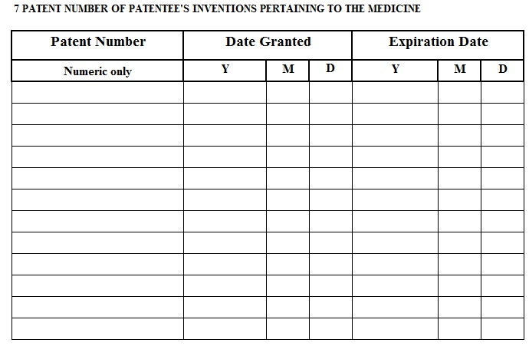
Formulaire 1 – section 7
Le numéro de brevet doit être composé uniquement de chiffres. Aucune virgule.
Si le brevet a été attribué, indiquer la date. Sinon, ne rien écrire dans ce champ. Il faut indiquer une date d’expiration.

Slide 11
Brevet (article 45 de la Loi sur les brevets)
Si la demande a été présentée le 1er octobre 1989 ou après
Durée = 20 ans après la date où elle a été présentée.
Si la demande a été présentée avant le 1er octobre 1989
Durée = 17 ans à partir de la date d’octroi du brevet.

Slide 12
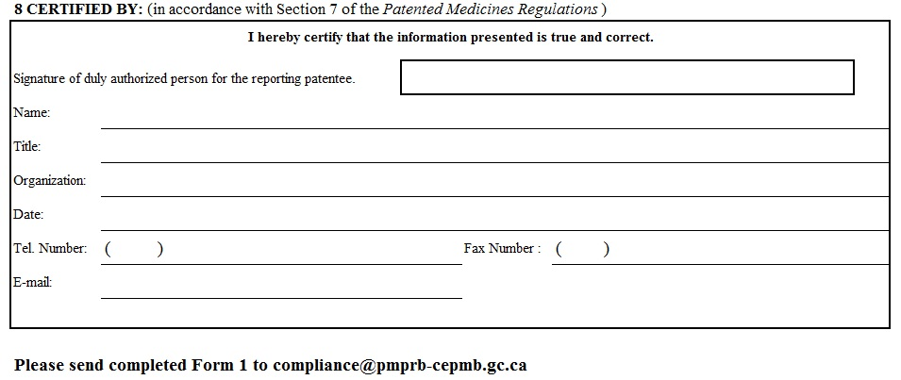
Formulaire 1 – section 8
Formulaire soumis en format Excel avec la signature électronique OU;
soumettre une reproduction en PDF du formulaire 1 signé et une version non signée du formulaire 1 en format Excel.

Slide 13
Formulaire 1 – conseils pour éviter les erreurs les plus fréquentes
Ne pas indiquer de commentaires directement sur le gabarit du formulaire 1 : ajouter un document distinct (format Word ou courriel).
Utiliser la plus récente version du gabarit du formulaire 1, qui est offerte sur le site Web du CEPMB (éviter de trouver le gabarit au moyen d’une recherche dans Google).
Ne pas modifier le gabarit.
Le formulaire 1 doit être soumis en format Excel. Une version en PDF signée peut être soumise en plus du document Excel.
Transmettre le formulaire 1 à l’adresse suivante :
compliance@pmprb-cepmb.gc.ca

Slide 14
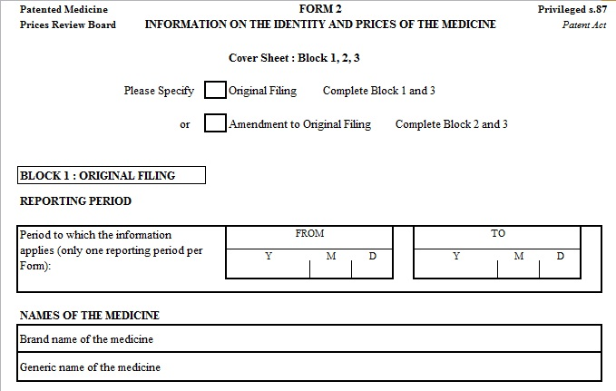
Formulaire 2 - modifications
Cocher la case : Modification à un rapport antérieur.

Slide 15
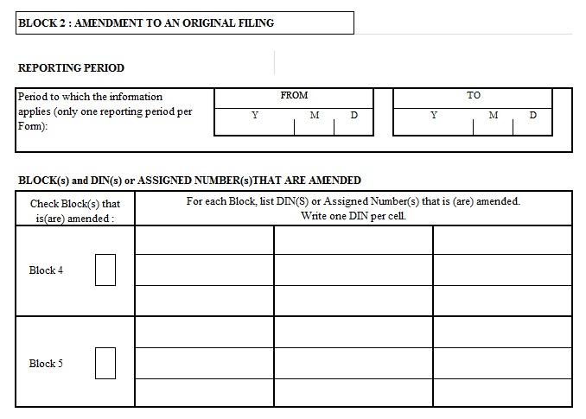
Formulaire 2 - modifications – section 2
Indiquer la date de début et la date de fin de la période visée.
Une seule période de rapport semestrielle par formulaire 2 – modification.
Cocher la ou les sections qui ont été modifiées et les DIN visés.

Slide 16
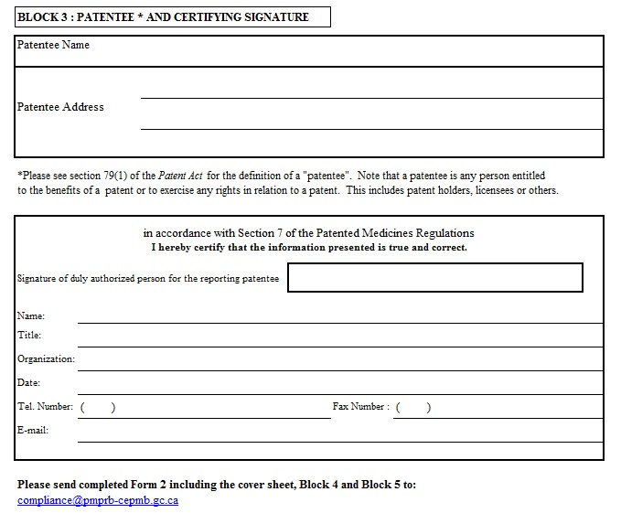
Formulaire 2 - modifications – section 3
Le breveté de la section 3 doit être le même que dans le formulaire 1 pour le médicament.
Le formulaire 2 doit être transmis en format Excel avec une signature électronique pour la section 3 OU sous forme de reproduction en PDF de la section 3 signée accompagnée d’une version non signée en format Excel.

Slide 17
Formulaire 2 - modifications – section 4
Inscrire vos données en utilisant le gabarit pour la section 4 en format Excel.
Utiliser la plus récente version du gabarit de la section 4, qui est offerte sur le site Web du CEPMB (éviter de trouver le gabarit au moyen d’une recherche dans Google).
Ne pas modifier le format du gabarit de la section 4.
Ne pas indiquer de commentaires directement sur le gabarit de la section 4 : ajouter un document distinct (format Word ou courriel).
Transmettre la modification à l’adresse suivante :
compliance@pmprb-cepmb.gc.ca

Slide 18
Formulaire 2 – modifications – section 4 - conseils
Faire concorder les données originales avec les données révisées.
Expliquer tous les changements apportés aux données révisées et donner des preuves à l’appui.
Enregistrer les données uniformément au fil du temps.
Le personnel du Conseil informera le breveté :
Si les modifications sont acceptées.
S’il y a des changements dans l’état de conformité du produit médicamenteux visé en raison des modifications.

Slide 19
Exemple – correction des données
Présentation initiale :
250 emballages comprenant chacun 100 unités pour un revenu net de 50 000,00 $.
Le breveté réalise que les emballages comprennent chacun 10 unités.
Modification :
Si le breveté dépose une modification comme suit, il est en conformité avec l’explication
250 emballages comprenant chacun 10 unités pour un revenu net de 50 000,00 $.
Cependant, si le breveté dépose la modification suivante, des explications additionnelles sont requises. On s’attend à ce que si le seul problème concerne le format de l’emballage erroné, seul le format de l’emballage soit modifié.
250 emballages comprenant chacun 10 unités pour un revenu net de 250 000,00 $.

Slide 20
Formulaire 2 – outil de dépôt en ligne
Actuellement, seulement pour les rapports semestriels.
Les brevetés procèdent au dépôt directement en ligne au moyen du gabarit reçu 45 jours avant la date limite réglementaire (cliquer sur le lien dans la section Breveté du site Web du CEPMB).
Le breveté peut demander une réinitialisation de son mot de passe s’il l’a oublié.
Les relevés des erreurs sont envoyés au breveté avec une brève description des problèmes à résoudre.
Les nouvelles erreurs doivent être ajoutées pour juillet à décembre 2015
S’il n’y a pas de section 4, il ne devrait pas y avoir de section 5 pour les produits médicamenteux.

Slide 21
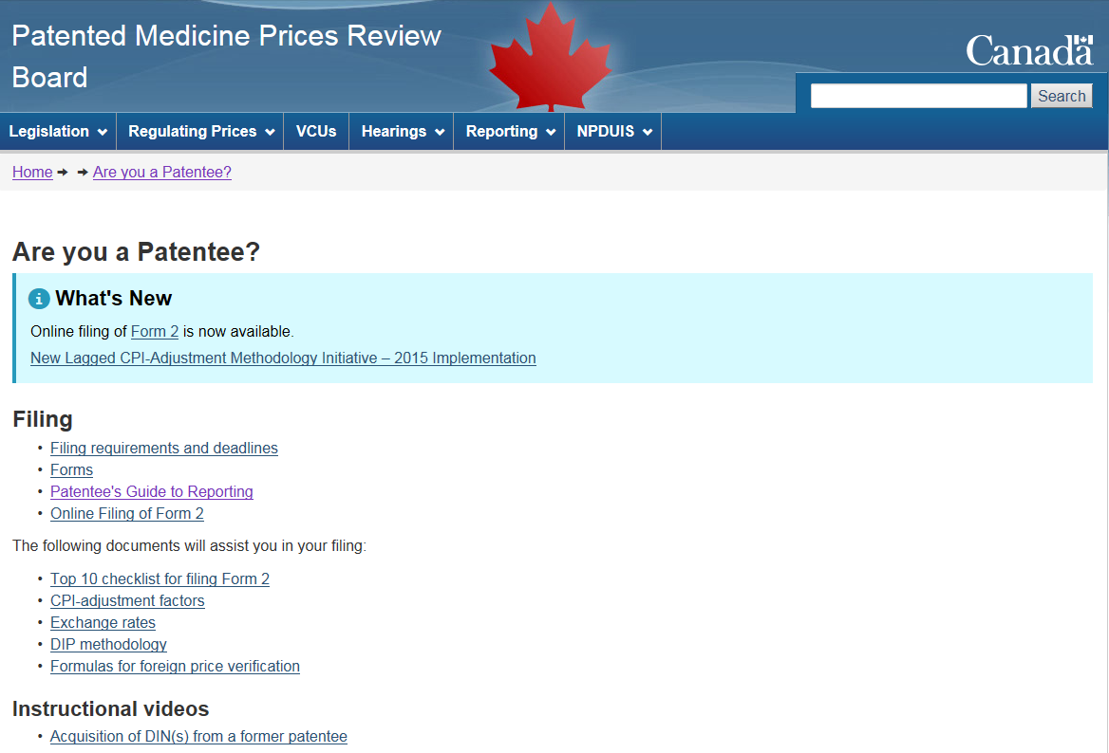
Où trouver tout ce dont vous avez besoin… Site Web : http://www.pmprb-cepmb.gc.ca/

Slide 22
Pour toutes autres questions
Si vous avez besoin d’aide pour remplir les formulaires de rapport, veuillez transmettre un courriel à l’adresse suivante :
compliance@pmprb-cepmb.gc.ca

Slide 23
Lauer-Taxe - aperçu
Sources de prix départ-usine habituelles et coutumières internationales.
Mise en œuvre de Lauer-Taxe.
WEBAPO et les prix offerts.
Comment calculer le prix à indiquer à la section 5.
Renseignements supplémentaires : prix dans les hôpitaux et les pharmacies.

Slide 24
Lauer-Taxe
Lors des séances de liaison de novembre 2014 (et à nouveau dans La Nouvelle) le personnel du Conseil a annoncé une transition vers Lauer-Taxe en tant que source de prix habituelle et coutumière (H et C) internationale pour l’Allemagne.
La raison qui avait alors été donnée était que Lauer-Taxe « constitue une source de meilleure qualité, plus fiable, accessible au public et exhaustive relativement aux prix départ-usine en Allemagne » que Rote Liste (la source H et C précédente).
Les intervenants ont été informés que « le CEPMB fera référence aux prix départ-usine publiés dans Lauer-Taxe, nets de tous rabais publiquement disponibles, aux fins de vérification des prix étrangers pour l’Allemagne ».

Slide 25
WEBAPO de Lauer-Taxe
Plusieurs brevetés ont depuis contacté le personnel du Conseil pour demander un guide détaillé sur la façon d’inclure correctement les données sur le prix disponibles dans Lauer-Taxe à leur présentation de données de la section 5
Dans cette brève présentation, nous vous présenterons l’outil WEBAPO de Lauer-Taxe, qui diffuse des renseignements détaillés concernant les prix départ-usine de l’Allemagne ainsi que les rabais publiquement disponibles nécessaires pour soumettre correctement les données de Lauer-Taxe.

Slide 26
Calcul des données réglementaires
Deux valeurs clés sont nécessaires pour que le breveté puisse indiquer le prix :
1. Abgabepreis pharmazeutischer Unternehmer/Herstellerabgabepreis (« APU »), le prix départ-usine du grossiste.
2. Pflichtrabatt des pharmazeutischen Unternehmers (« PDPU »), les rabais prévus par la loi qui sont déduits de l’APU.
Remboursement obligatoire (130a SGB V abs. 1).
Rabais pour vaccins (130a SGB V abs. 2).
Rabais pour produits non protégés par un brevet (130a SGB V abs. 3b).
Rabais pour moratoire sur le prix (130a SGB V abs. 3a).
Les rabais obligatoires allemands sont décrits dans le livre 5 sur les assurances maladies légales du Code social allemand (« SGB V »).

Slide 27
Rabais A
Remboursement obligatoire (130a SGB V abs. 1)
Les fonds d’assurance-maladie doivent recevoir un rabais de 7 % de l’APU (taxe sur la valeur ajoutée de 19 % « TVA » exclue) par les pharmacies ainsi que les grossistes et les entreprises pharmaceutiques elles-mêmes sont ensuite obligées de rembourser ce 7 % aux pharmacies et aux grossistes.
Rabais pour les vaccins (130a SGB V abs. 2)
Les fonds d’assurance-maladie reçoivent aussi un rabais pour les vaccins. Le prix moyen par unité est calculé en fonction du prix de vente de l’entreprise dans les quatre États membres de l’Union européenne ayant le revenu national brut le plus élevé. Cette méthode donne lieu à un rabais allant de 0,4 % à 18,6 %, selon le médicament en question.

Slide 28
Rabais B
Rabais pour moratoire sur le prix (130a SGB V abs. 3a)
Toute augmentation de l’APU supérieure au prix de l’APU le 1er août 2009 doit être remboursée en totalité aux fonds d’assurance-maladie jusqu’au 31 décembre 2017.
Rabais pour produits non protégés par un brevet (130a SGB V abs. 3b)
Si un produit médicamenteux possède le même ingrédient actif qu’un produit non protégé par un brevet ou qu’un médicament qui possédait le même ingrédient actif et était offert en Allemagne le 1er avril 2006, les entreprises pharmaceutiques doivent offrir un rabais aux fonds d’assurance-maladie équivalant à 10 % du prix moyen potentiel.

Slide 29
Calculer le prix allemand à la section 5
L’équation est simple : soustraire les rabais PDPU du prix de l’APU pour déterminer le prix à indiquer à la section 5 du formulaire 2 pour un format d’emballage donné.
Exemple : APU : 30,84 € PDPU : 4,93 € 30,84 € –4,93 € = 25,91 € ← prix à indiquer à la section 5 du formulaire 2
Remarque : il n’est pas nécessaire de calculer ou de supprimer la TVA dans ces calculs; la TVA est déjà exclue de l’APU par Lauer-Taxe.

Slide 30
À quoi cela ressemble-t-il en pratique?
Les deux valeurs clés se trouvent dans la section « Preis-Info » de WEBAPO de Lauer-Taxe.
Comme vous pouvez le voir dans l’exemple, WEBAPO décompose aussi le PDPU selon les rabais obligatoires qui le composent pour plus de détails. Il n’est pas nécessaire de soumettre le PDPU décomposé, le PDPU agrégé suffit.

Slide 31
Répercussions
Le personnel du Conseil a étudié les répercussions de cette approche consistant à utiliser Lauer-Taxe pour tous les médicaments pour lesquels le prix allemand a eu des répercussions sur le prix maximum en 2014.
En moyenne, cette approche a causé une diminution du prix de l’Allemagne de 11,3 % relativement aux dépôts des brevetés de 2014, mais n’a entraîné qu’une enquête supplémentaire.
Si la transition vers Lauer-Taxe et l’application de cette méthode entraîne une enquête qui n’aurait pas eu lieu si Rote Liste avait été utilisée, les brevetés seront informés et auront droit à une période de grâce additionnelle d’un an pour que leur prix de transaction moyen national (PTMN) respecte le nouveau plafond.
Par ailleurs : le prix départ-usine en Allemagne en utilisant IMS Midas entraînerait une réduction du prix de 12,19 % par rapport à Rote Liste.

Slide 32
Sommaire
L’utilisation de Lauer-Taxe comme source H et C pour calculer le prix en Allemagne pour la section 5 du formulaire 2 permet la meilleure comparaison de « pommes avec des pommes » en ce qui a trait aux prix départ-usine allemands et canadiens.
Ces rabais ne sont pas confidentiels (c.-à-d. pas des EIP ou des AME). Il s’agit de rabais obligatoires créés dans le cadre du processus législatif allemand appelé AMNOG. Ainsi, cette déduction équivaut à la pratique de longue date du CEPMB de retirer les marges bénéficiaires réglementées ainsi que la TVA des prix de la section 5.

Slide 33
Mise à jour des lignes directrices progressives - survol
Changements proposés
Modification du test de la relation raisonnable
Justification
Évaluation des répercussions
Prix de liste relativement à la vérification du prix maximum potentiel
Justification
Évaluation des répercussions
Avis et commentaires

Slide 34
Changements pour 2016
De façon continue, le personnel du Conseil examine les Lignes directrices dans le but de recommander des changements progressifs visant à s’assurer que celles-ci :
prennent en compte toute évolution pertinente;
protègent les consommateurs canadiens des possibles abus de pouvoir du marché.
À cet égard, le personnel du Conseil souhaite obtenir des commentaires sur deux changements progressifs apportés aux sections suivantes des Lignes directrices
Test de la relation raisonnable (appendice 4).
Examen des prix auxquels les nouveaux produits médicamenteux brevetés sont vendus durant la période de lancement (section C.11).

Slide 35
Test de la relation raisonnable (RR)
Proposition : lorsque l’on applique le test de la relation raisonnable à l’élargissement de gammes de produits (c.-à-d. lorsqu’un nouveau médicament et un produit médicamenteux comparable contiennent le même ingrédient actif et qu’ils appartiennent au même breveté), le prix de transaction moyen national (PTMN) non excessif devrait être utilisé pour établir le PMMP.
Si le nouveau médicament et le produit médicamenteux comparable appartiennent à des brevetés différents, la règle suivante doit être appliquée : le prix le plus bas parmi les six sources de prix accessibles au public établit le PMMP (AQPP, IMS Health, McKesson, Programme de médicaments de l’Ontario, PPS Pharma, RAMQ).

Slide 36
Justification
La pratique actuelle a, dans certains cas, entraîné une situation dans laquelle un produit médicamenteux comparable au prix non excessif peut se retrouver avec un PTMN plus élevé que le prix le plus bas parmi les six sources de prix accessibles au public.
L’approche consistant à utiliser les six sources de prix accessibles au public a été mise en œuvre en 2010 pour accroître la prévisibilité et l’équité.
La proposition d’utiliser le PTMN, lorsque c’est possible, ainsi que les six sources de prix accessibles au public dans les autres cas pour établir le PMMP à l’aide du test de la RR permettrait aussi d’atteindre ces objectifs.
Ainsi, en réponse à un examen des données réglementaire jusqu’à maintenant et conformément aux priorités du CEPMB, le personnel du Conseil croit qu’il est approprié d’utiliser le PTMN non excessif pour comparer les prix dans le test de la RR.
Notes:
Même posologie
Même entité chimique
Même indication ou utilisation
Forme posologique identique ou comparable

Slide 37
Analyse des répercussions
Les répercussions immédiates seraient négligeables : en 2014, le test de la RR a été appliqué à 46 nouveaux DIN.
Seulement 7 de ces produits ont été touchés par ce changement (le produit de comparaison appartient au même breveté ET le PTMN du produit de comparaison était plus élevé que le prix accessible au public le plus bas).
La différence entre le PTMN du produit de comparaison et le prix accessible au public le plus bas était de moins de 2 % pour tous ces cas.
Le principal avantage de ce changement est l’efficacité accrue et la protection continue des intérêts du consommateur.

Slide 38
Questions

Slide 39
Prix de liste relativement à la vérification du PMMP
Proposition : un ajout devrait être fait à la section C.11 « Examen des prix auxquels les nouveaux produits médicamenteux brevetés sont vendus durant la période de lancement » exigeant que les brevetés s’assurent que les prix de liste intérieurs pour les nouveaux médicaments sont inférieurs au PMMP.
En plus de l’approche actuelle, pour les nouveaux médicaments, le personnel du Conseil comparera le prix départ-usine accessible au public pour les six sources indiquées dans les Lignes directrices (AQPP, IMS Health, McKesson, Programme de médicaments de l’Ontario, PPS Pharma, RAMQ) et exigera que les brevetés s’assurent qu’ils sont inférieurs au PMMP.

Slide 40
Justification
Pour le moment, le personnel du Conseil n’évalue pas systématiquement si les prix de liste intérieurs excèdent le PMMP. Historiquement, il agissait ainsi parce que la différence entre ces prix et le PMMP durant la période de lancement était négligeable.
Cependant, le rapport entre les prix intérieurs de la section 5 et le PMMP a augmenté au cours des dernières années, passant de 1,059 à 1,079 depuis 2010.
Contrairement au prix de transaction moyen, qui est calculé pour diverses catégories de clients et régions, le prix de liste est le prix réel payé.
Le prix de liste départ-usine représente une part considérable du marché canadien, comprenant les nombreux payeurs privés (35 %) et les consommateurs non assurés et directement assurés par le biais de leurs quotes-parts (23 %), et il est le prix de référence de la plupart des négociations de l’APP. Le prix de liste est donc au centre du mandat de protection des consommateurs du CEPMB.

Slide 41
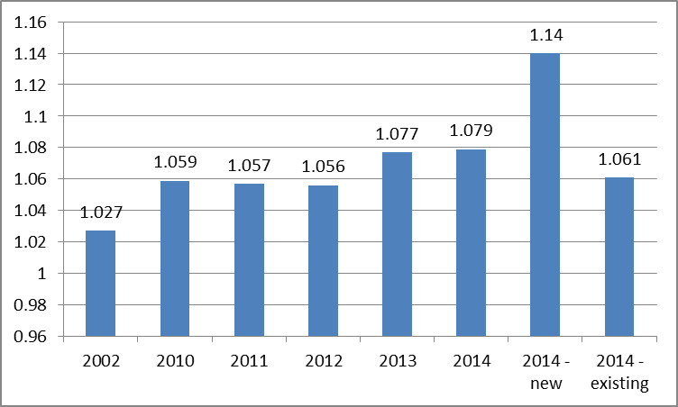
Justification
Section 5 : Rapport avec les prix de la section 4
Rapport entre le prix au Canada et le prix médian à l’étranger

Slide 42
Évaluation des répercussions
Les répercussions immédiates de ce changement seraient mineures. Sur les 101 médicaments brevetés qui ont été lancés sur le marché en 2014, seulement 25 ont présenté des prix à la section 5 plus élevés que le PMMP (de 5,7 % en moyenne).
Seulement 9 de ces médicaments avaient un prix indiqué à la section 5 plus de 5 % plus élevé que le PMMP et de ces 9 médicaments, tous sauf 1 faisaient déjà l’objet d’une enquête.
Le personnel du Conseil est d’avis que l’intention a toujours été la même, mais qu’un changement explicite apporté aux Lignes directrices permettrait de mieux faire connaître l’engagement du Conseil à s’adapter à l’évolution du marché afin de protéger les consommateurs canadiens et d’apporter une contribution importante et pertinente pour assurer un coût acceptable des médicaments pour tous les payeurs.

Slide 43
Avis et commentaires
Un Avis et commentaires, comprenant une période de 30 jours pour émettre des commentaires, devrait être diffusé au début de novembre. Un sommaire, en parallèle, des modifications exactes apportées aux Lignes directrices pourra être consulté à l’adresse www.pmprb-cepmb.gc.ca.
Les parties intéressées sont invitées à soumettre leurs commentaires à Guillaume Couillard à l’adresse guillaume.couillard@pmprb-cepmb.gc.ca.
Les observations écrites doivent être envoyées à l’adresse suivante :
Case postale L40
333, avenue Laurier Ouest, Bureau 1400
Ottawa (Ontario) K1P 1C1

Slide 44
Questions et commentaires?

